Slide 1
Habiter une métropole : New-York, la ville de demain ?
Cours de 6ème – Thème 1 : Habiter une métropole

Slide 2
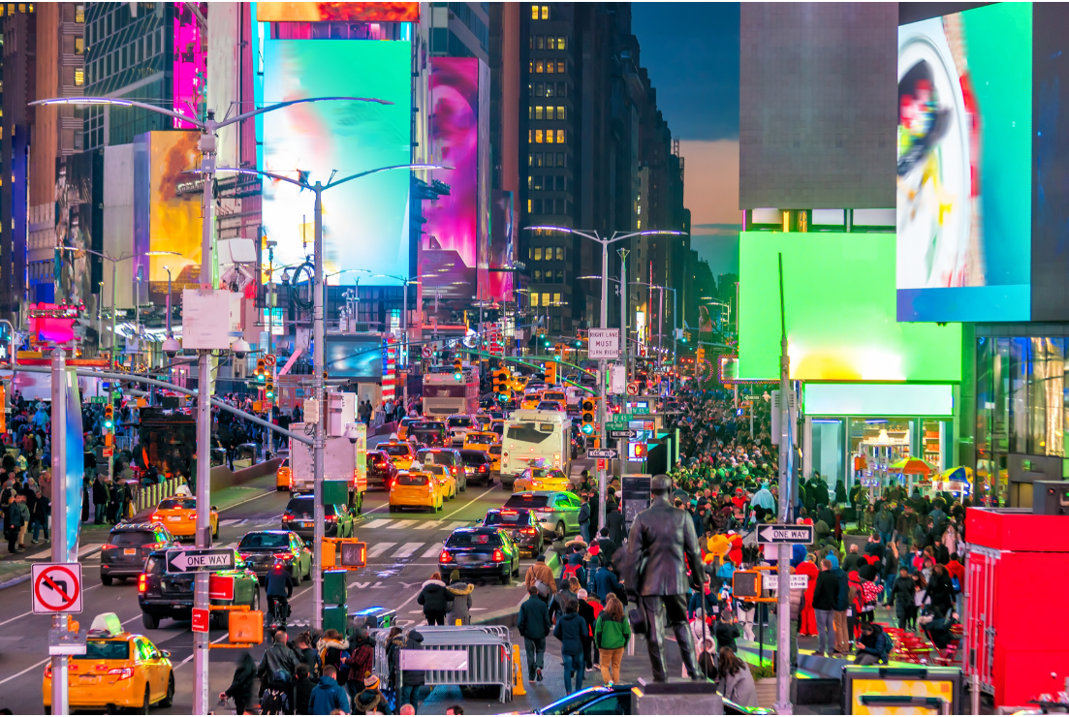
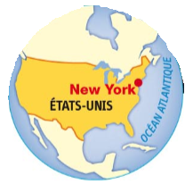

Slide 3
Habiter : terme géographique pour vivre. Habiter un espace c’est s’y loger, s’y déplacer, y faire des activités.
Métropole : une grande ville qui concentre la population, les activités et les fonctions de commandement. Elle attire et elle rayonne.

Slide 4
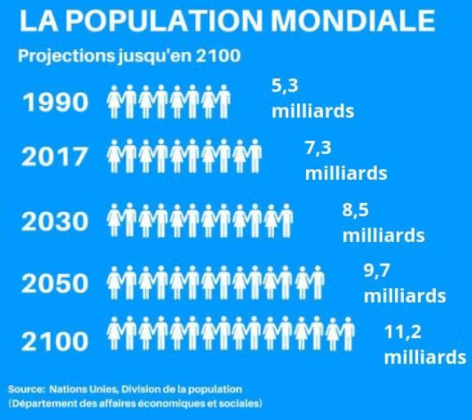

Slide 5
Que signifie habiter New-York et dans quelle mesure peut-elle être considérée comme la ville de demain ?

Slide 6
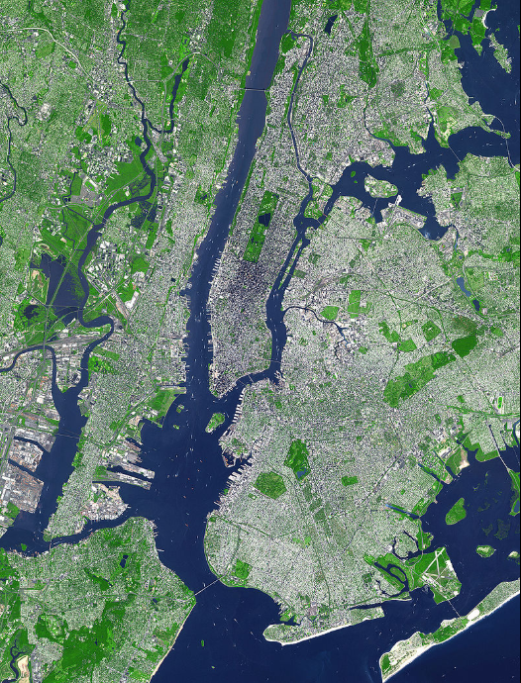
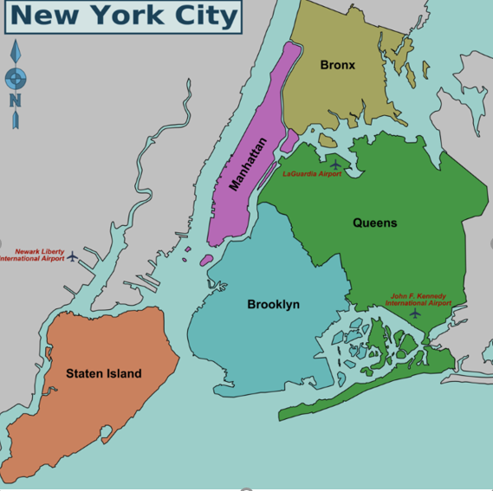
I) Habiter New-York : habiter une métropole attractive aux espaces et aux fonctions variés A. De Manhattan, à la banlieue, une agglomération qui ne cesse de grandir
© PerryPlanet

Slide 7
Agglomération =
ville centre + banlieue

Slide 8
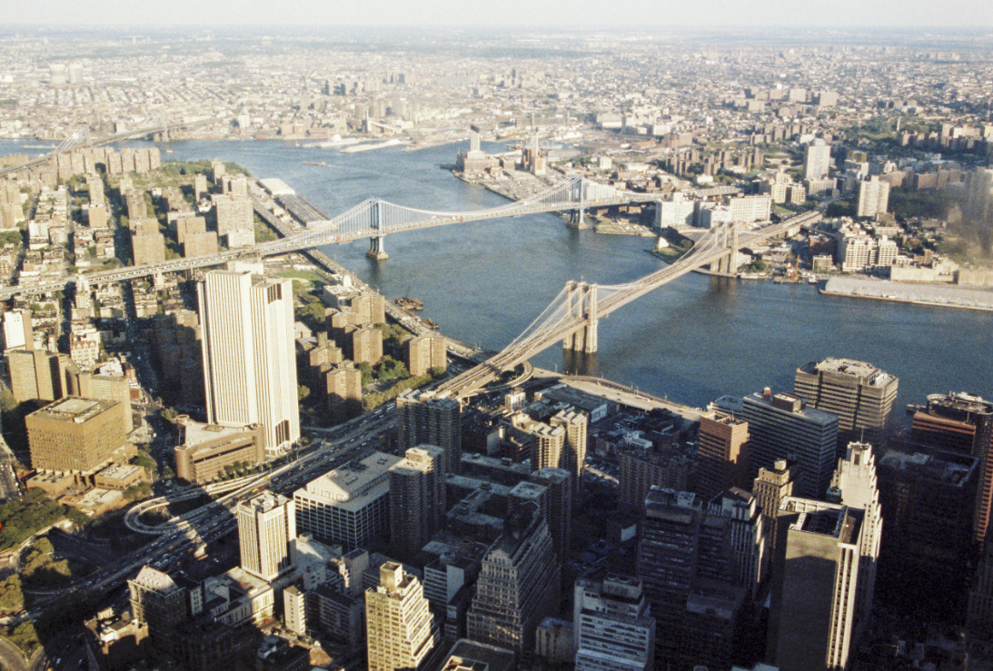

Slide 9
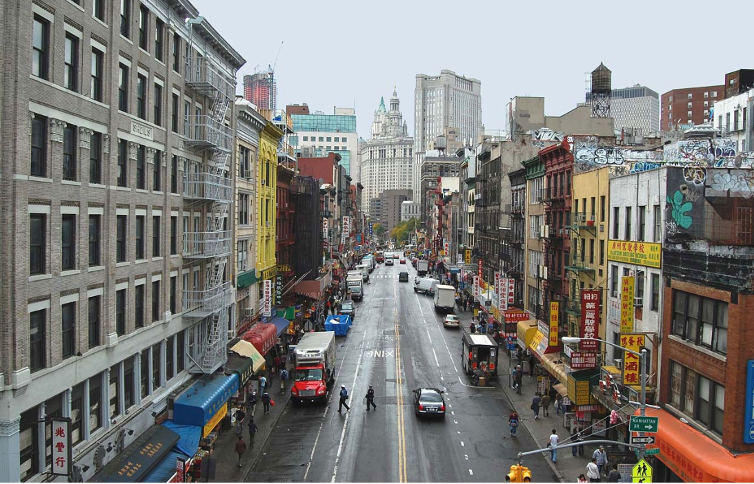
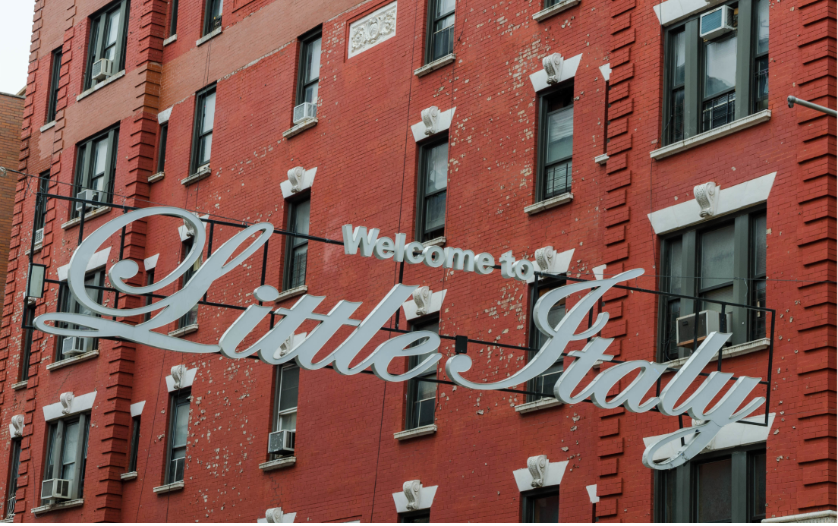
I) Habiter New-York : habiter une métropole attractive aux espaces et aux fonctions variés B. Une ville cosmopolite

Slide 10
7,3 millions de touristes internationaux en 2006
12,2 millions en 2014

Slide 11
I) Habiter New-York : habiter une métropole attractive aux espaces et aux fonctions variés C. Une ville en mouvement perpétuel

Slide 12
Domicile
Migration pendulaire
Travail

Slide 13
Habiter une métropole attractive :
Une agglomération qui s’étale et une population qui augmente
Une ville cosmopolite
Une ville en mouvement perpétuel
Habiter New-York c’est…

Slide 14
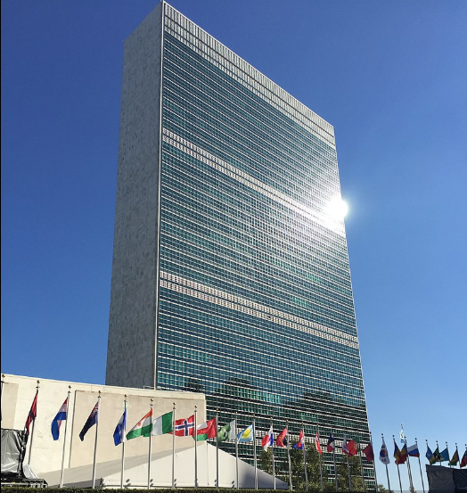
II) Habiter New-York : habiter une métropole mondiale A. Une ville aux fonctions de commandement diversifiées
© Veni Markovski

Slide 15
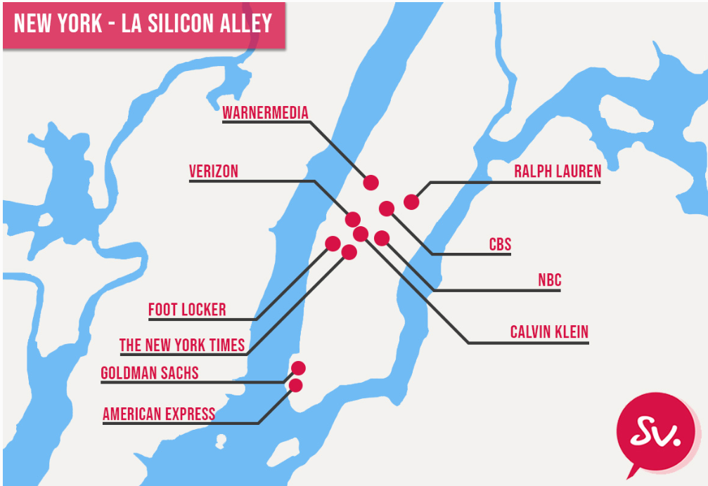

Slide 16
II) Habiter New-York : habiter une métropole mondiale B. New-York, la ville de tous les possibles

Slide 17
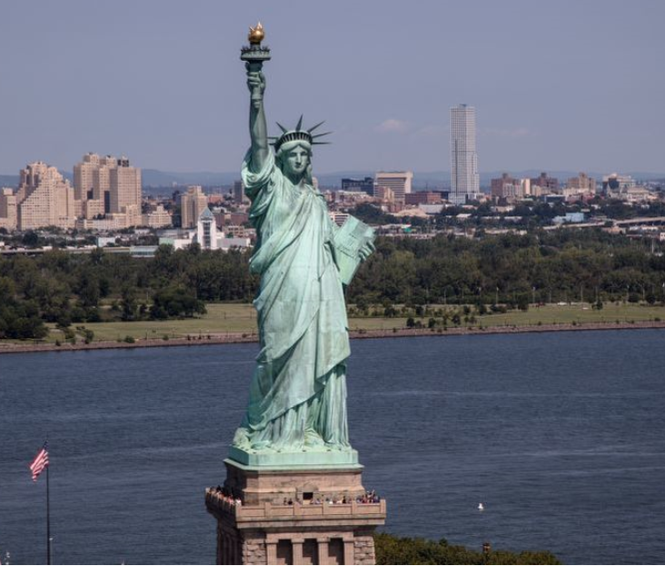

Slide 18
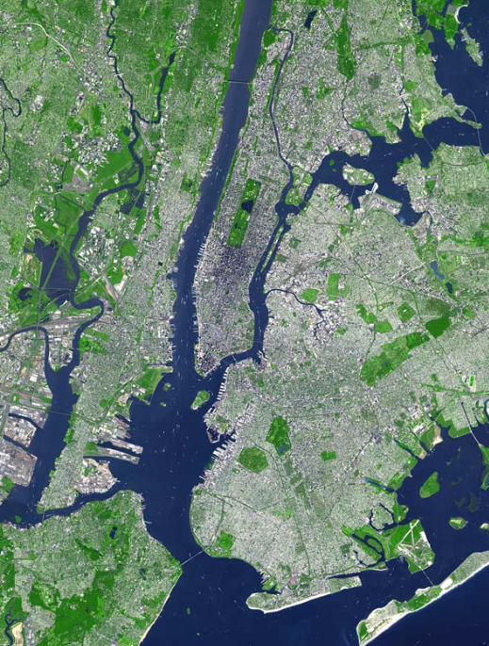
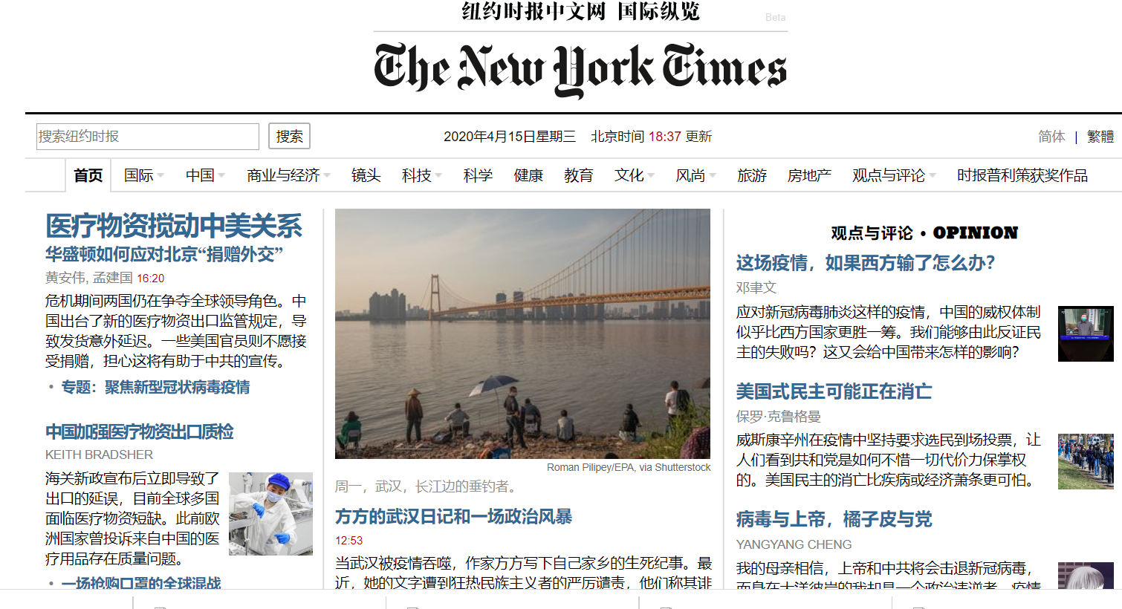
II) Habiter New-York : habiter une métropole mondiale C. Une ville qui rayonne à l’échelle mondiale et régionale

Slide 19
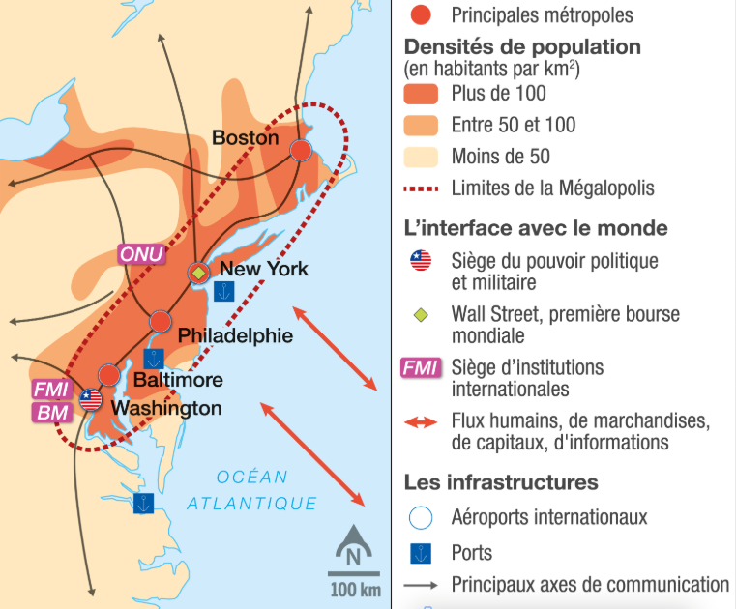
© Le livre scolaire, Histoire – Géographie – Enseignement moral et civique, 2016

Slide 20
Habiter une métropole attractive :
Une agglomération qui s’étale et une population qui augmente
Une ville cosmopolite
Une ville en mouvement perpétuel
Habiter une métropole mondiale :
Des fonctions de commandement multiples
Une ville innovante
Une ville qui rayonne et attire
Habiter New-York c’est…

Slide 21
III) Habiter New-York : habiter une ville qui fait face à des défis A. Cohabiter à New-York, une action de plus en plus difficile
 | Bronx | Manhattan | New-York City | Etats-Unis
Taux de pauvreté | 29,8% | 17,7% | 20,3% | 15,4%
Revenu médian par ménage (en dollars) | 34 388 | 69 659 | 52 259 | 53 046
Population hispanique | 53,3 % | 25,4% | 28,6 % | 16,3%
Population afro-américaine | 36,5% | 15,6% | 25,5% | 12,6%
© PerryPlanet

Slide 22
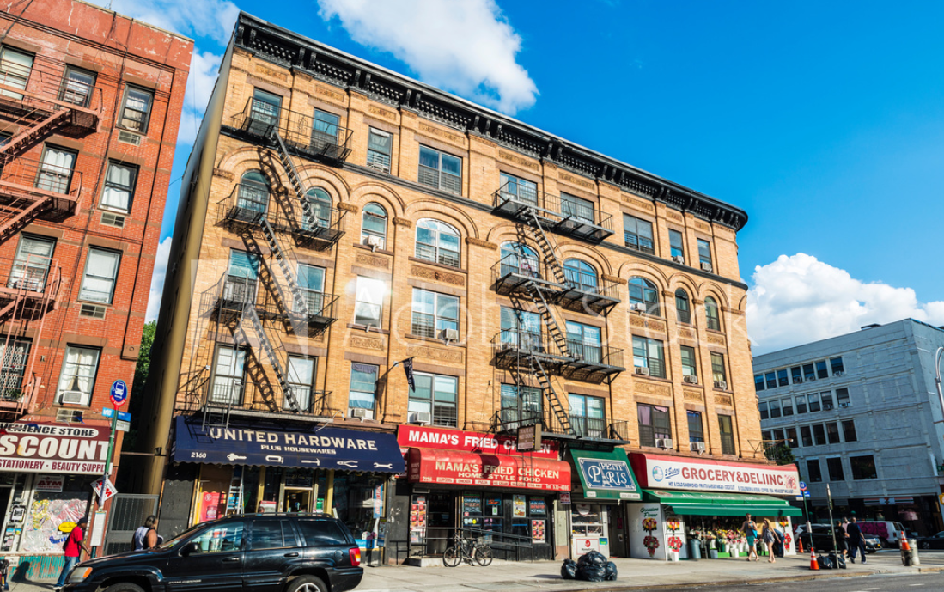
Gentrification :

Slide 23
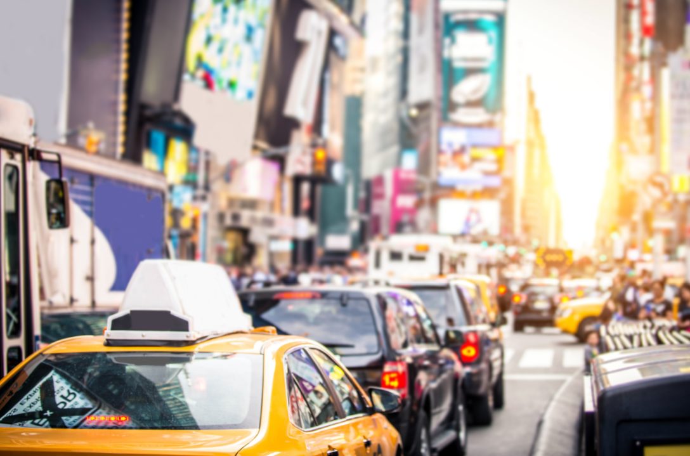
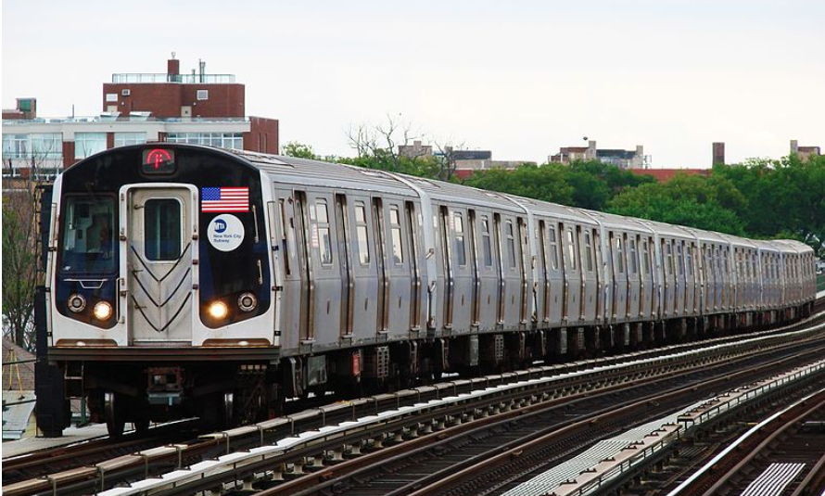
III) Habiter New-York : habiter une ville qui fait face à des défis B. Un gigantisme problématique
Graphique des moyens de transport les plus utilisés
par les new-yorkais pour leurs mobilités pendulaires (en %)

Slide 24
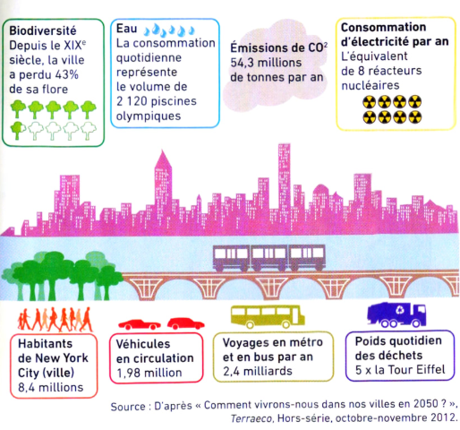
© Hatier, Histoire – Géographie EMC, 2016, p.223

Slide 25
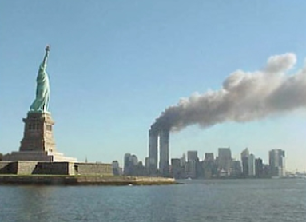
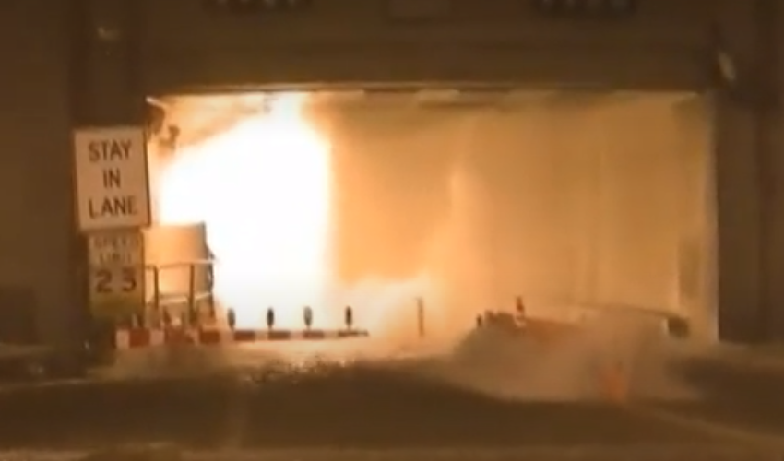
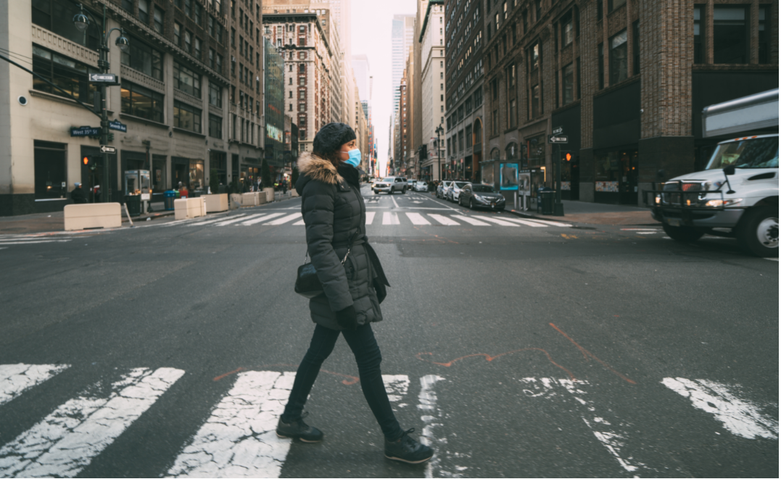
III) Habiter New-York : habiter une ville qui fait face à des défis C. Une métropole questionnée par des crises majeures
© National Park Service

Slide 27
Habiter une métropole attractive :
Une agglomération qui s’étale et une population qui augmente
Une ville cosmopolite
Une ville en mouvement perpétuel
Habiter une métropole mondiale :
Des fonctions de commandement multiples
Une ville innovante
Une ville qui rayonne et attire
Habiter New-York c’est…
Habiter la ville de demain ?
Une ville inégalitaire et ségréguée
Une ville gigantesque, en proie à des défis environnementaux
Une ville touchée par des crises majeures qui révèlent sa fragilité

